Slide 1



مادَّةُ اللُّغةِ العَربيَّةِ
الثالثة
إعدادي
العلوم والتكنولوجيا
2
المرحلة
الاختراعات
الوحدة الأولى
الأول
الأسبوع
اسم الآلة
الحصة 3
كراسة المتعلم، ص: 38
Notes:
‹#›

Slide 2






أيقونات مخصصة للأستاذ
صفحات خاصة بالأستاذ(ة)
نمذجة المهمة من طرف الأستاذ (شرح بصوت مرتفع)
تعليمات أو شروحات للتلاميذ – خارج إطار النمذجة (بصوت مرتفع)
التذكير بميثاق القسم
تصحيح التمرين المنزلي

Slide 3








أيقونات مخصصة للتلاميذ
يستعمل التلاميذ اللوحات للإجابة
يرفع التلاميذ أيديهم للمشاركة
يستمع التلاميذ للأستاذ بتركيز
يسجّل التلاميذ ما ينبغي تسجيله على دفاترهم
يشتغل التلاميذ في ثنائيات
يشتغل التلاميذ بشكل مستقل
يقوم التلاميذ إلى السبورة

Slide 4







العدة اللازمة
عدة الأستاذ
عدة التلميذ
الحصة ppt
دفتر التلميذ
بطاقة التحضير للحصة
الكراسة

Slide 5
هيكلة الوحدة الديداكتية:
الأسبوع الثاني
الأسبوع الأول
………..
الحصة 5
أستمع بتركيز وأفهم: السيارة مغربية الصنع
الحصة 1
………..
الحصة 6
الظواهر اللغوية: اسم الآلة
الحصة 2
………..
الحصة 7
أتحدث: أعرف باختراع متميز
الحصة 3
………..
الحصة 8
الطلاقة والفهم: المخترع الصغير
الحصة 4

Slide 6


هيكلة حصة الظاهرة اللغوية
افتتاح الحصة (النشاط الاعتيادي-مراقبة الواجبات المنزلية- التصريح بالأهداف(
1
8 دقائق
  تعرف اسم الآلة ووظيفته
2
20 دقيقة
  توظيف اسم الآلة في سياقات تواصلية مختلفة
20 دقيقة
3
اختتام الحصة
4
7 دقائق

Slide 7

افتتاح الحصة
8 دقائق

Slide 8

مَرْحَبًا بِكُمْ. هَلْ أَنْتُمْ مُسْتَعِدُّونَ لِنَبْدَأَ حِصَّتَنَا؟ هَيَّا بِنَا لِنَنْطَلِقْ!

Slide 9

نشاط اعتيادي
دقيقتان

Slide 10

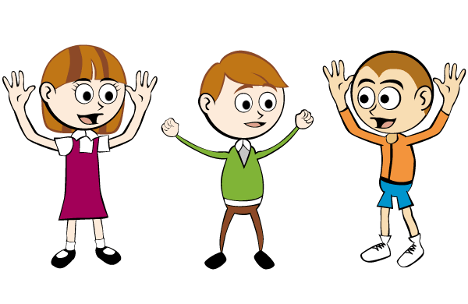
تقديم لعبة رفع اليدين
يطلب المدرس من خمسة متعلمين المشاركة في لعبة رفع اليدين عند سماع حرف الضاد أو حرف الدال، وترقب الفائز بسباق اللعبة
يحضر المدرس قائمة الكلمات التي تتكون من حرف الضاد أو الدال أو هما معا
يرفع المشارك (ة) يده اليسرى عند سماع كلمة تتضمن حرف الضاد، ويده اليمنى عند سماع حرف الدال.
يقصى كل متبار أخطأ في رفع اليد.
تستغرق اللعبة ثلاثة دقائق

Slide 11

مراقبة إنجاز الواجبات المنزلية
دقيقة واحدة

Slide 12
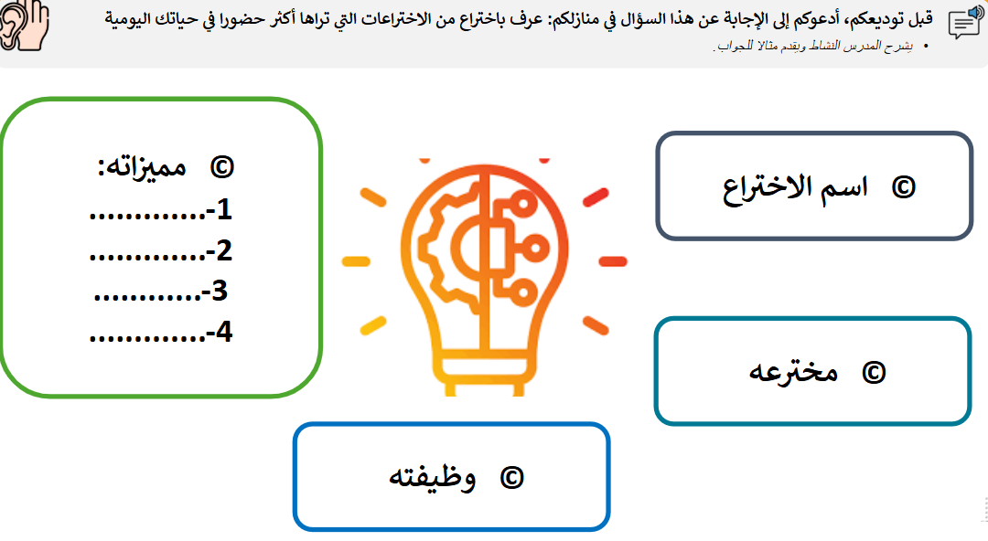
الآن، دعونا نتحقق معًا من الواجبات المنزلية التي طلب منكم إنجازها، لنتأكد من مدى اجتهادكم وفهمكم للدرس.
يراقب المدرس مدى إنجاز المتعلمين للواجبات المنزلية( يكفي المدرس بعينة من المتعلمين في كل حصة).

Slide 13

التصريح بالأهداف
دقيقتان

Slide 14

عِندَ نِهَايَةِ هذِهِ الحِصَّةِ، سَتَكُونُونَ قَادِرِينَ عَلَى:
يشرح المدرس أهداف الحصة، والمطلوب من المتعلم في كل هدف.
تعرف اسم الآلة ووظيفته التعبيرية
توظيف اسم الآلة في سياقات تواصلية

Slide 15
تعرف اسم الآلة ووظيفته التعبيرية
20 دقيقة

Slide 16
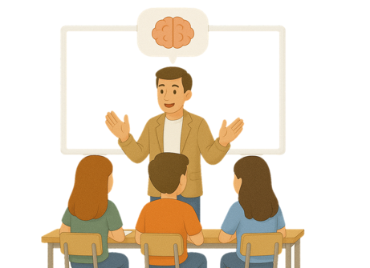
أتعرف اسم الآلة ووظيفته التعبيرية
8 دقائق

Slide 17

النمذجة: لتعرف اسم الآلة وأوزانه ووظيفته التعبيرية، سنتبع الخطوات الآتية:
يدعو المدرس التلاميذ إلى الانتباه والتركيز، ويوضح لهم خطوات تعرف اسم الآلة
❸
- ما أوزان اسم الآلة؟
- ........................ - ........................
❷
- ما وظيفته التعبيرية؟
...........................
❶
- ما اسم الآلة؟
...........................
مثال أو أمثلة توضيحية

Slide 18
النمذجة: لتعرف اسم الآلة وأوزانه ووظيفته التعبيرية، سنتبع الخطوات الآتية:
يدعو المدرس التلاميذ إلى الانتباه والتركيز، ويوضح لهم خطوات تعرف اسم الآلة
❶
- ما اسم الآلة؟
اسم يدل على الأداة التي يحصل بها الفعل . وهو نوعان : سماعي ، وصيغه كثيرة ( فأس، سكين، رمح…) وقياسي له أوزان مخصوصة .

Slide 19
ما اسم الآلة؟
يعرف المدرس اسم الآلة، ويوضح هذا التعريف انطلاقا من مثالين مختلفين
❶
اسم الآلة القياسي
اسم مشتق يدل على الأداة التي ينجز بها الفعل.
اِخْتَرَعَ حَموتي نَظّارَةً ذَكِيَّةً.
يُوَظَّفُ الْمِجْهَرُ لِدِراسَةِ الْميكْروباتِ.
"نَظّارَةً" اسم آلة مشتق يدل على الأداة التي ينجز بها فعل "النظر".
"الْمِجْهَرُ" اسم آلة مشتق يدل على الأداة التي ينجز بها فعل "الجهر" أو تكبير الأشياء.

Slide 20
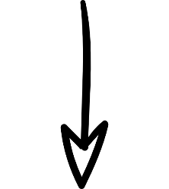
تعرف وظيفة اسم الآلة
يوضح المدرس للمتعلمين وظيفة انطلاقا من مثال
❷
اِخْتَرَعَ حَموتي نَظّارَةً ذَكِيَّةً.
الوظيفة: اسم آلة "نَظّارة" وظف للدلالة عَلَى مُخْترَعٍ من مخترعات الطفل "حموتي"، وهو الأداة التي ينجز بها فعل النظر.

Slide 21
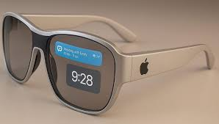
تعرف أوصاف اسم الآلة
يوضح المدرس للمتعلمين أوصاف اسم الآلة انطلاقا من مثال
اِخْتَرَعَ حَموتي نَظّارَةً ذَكِيَّةً.
❸
اسم يدل على الأداة التي ينجز بها فعل النظر
اسم مشتق من الفعل "نظر"، وهو فعل ثلاثي
على وزن "فَعّالَة"

Slide 22
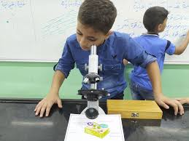
تعرف اسم الآلة ووظيفته
يوضح المدرس للمتعلمين اسم الآلة ووظيفته انطلاقا من مثال، ويتدرج في بيان دلالة كل كل عنصر
يُوَظَّفُ الْمِجْهَرُ لِدِراسَةِ الْميكْروباتِ.
اسم "مجهر" وظف للدلالة على مخترع من المخترعات، وهو الأداة التي ينجز بها فعل "الجهر"، أي تكبير الأشياء الدقيقة.
اسم يدل على الأداة التي تجهر (تكبر) الأشياء الدقيقة.
اسم مشتق من الفعل "جَهَرَ"، وهو فعل ثلاثي
على وزن "مِفْعَل"

Slide 23
يذكر المدر س بأوزان اسم الآلة انطلاقا من الأمثلة المثبتة في الجدول
أتعرف أوزان اسم الآلة انطلاقا من أمثلة إضافية
ݴلجملة | اسم الآلة | وزنه | الفعل
1- يُوَظَّفُ الْمِجْهَرُ لِدِراسَةِ الْميكْروباتِ. | الْمِجْهَرُ | مِفْعَلٌ | جَهَرَ
2- اِخْتَرَعَ حَموتي نَظّارَةً ذَكِيَّةً. | نَظّارَةً | فَعّالَةٌ | نَظَرَ
3- يعْرِضُ الأُستاذُ الدَّرْسَ عَبْرَ المِسْلاطِ. | مِسْلاطٌ | مِفْعالٌ | سلط
4- يتعلَّم الطِّفْلُ عبَر الحاسوبِ. | حاسوبٌ | فاعول | حسب
5- يَسْتَنْسِخُ الكُتُبِيُّ النَّموذَجَ بواسطة الطّابِعَةِ. | طابِعَةٌ | فاعِلَةٌ | طَبَعَ

Slide 24
يعرف المدر س النداء، ويحدد عناصره، ثم يبين معنى كل أداة من أدواته.
أتعرف اسم الآلة، وعناصره،
اسم الآلة القياسي
اسم مشتق يدل على الأداة التي أنجز بها الفعل.
فاعلة
فاعول
مِفْعالٌ
فَعَّالة
مِفْعلٌ
طابِعَةٌ
حاسوبٌ
مِسْلاطٌ
نَظّارةٌ
مِجْهَرٌ
اِخْتَرَعَ حَموتي نَظّارَةً ذَكِيَّةً.
يُوَظَّفُ الْمِجْهَرُ لِدِراسَةِ الْميكْروباتِ.

Slide 25

الممارسة الموجهة الجماعية
3 دقائق

Slide 26

نعين اسم الآلة في كل جملة، ونحدد وزنه وفعله (الكراسة ص: 38)
يطلب المدرس (ة) من جماعة القسم تعيين اسم الآلة في كل جملة، وتحديد وزنه وفعله في مدة دقبقتين، ويحفزهم على الإنجاز، ثم ينهض متعلما لتقديم الإجابة، ويطلب منه توضيح سيرورة الإنجاز لزملائه، مع حث المتعلمين على إبداء رأيهم في جوابه
فعله | وزنه | اسم الآلة | الجملة
غَسَلَ | فَعّالَةٌ | غَسّالَةً | 1- اِقْتَنَتْ أُمّي غَسّالَةً جَديدَةً.
 |  |  | 2- اخترعَ الطفلُ سَمّاعَة طبية ذكية.
 |  |  | 3- أَعلَنَتْ شركةُ التَّجهيزات المَنزليةِ عَن اختِراعِ مِكْنسةٍ ضَوْئِيةٍ جَديدةٍ.

Slide 27
نعين اسم الآلة في كل جملة، ونحدد وزنه وفعله (الكراسة ص: 38)
يطلب المدر س (ة) من جماعة القسم الانتباه والإنصات، وينهض متعلما لتقديم الإجابة، ويطلب منه توضيح سيرورة الإنجاز لزملائه، مع حث المتعلمين على إبداء رأيهم في جوابه
فعله | وزنه | اسم الآلة | الجملة
غَسَلَ | فَعّالَةٌ | غَسّالَةً | 1- اِقْتَنَتْ أُمّي غَسّالَةً جَديدَةً.
سَمِعَ | فَعّالَةٌ | سَمّاعَة | 2- اخترعَ الطفلُ سَمّاعَة طبية ذكية.
كَنَسَ | مِفْعَلَةٌ | مِكْنسةٍ | 3- أَعلَنَتْ شركةُ التَّجهيزات المَنزليةِ عَن اختِراعِ مِكْنسةٍ ضَوْئِيةٍ جَديدةٍ.

Slide 28

الممارسة الموجهة الثنائية
تساءلت ما إذا...
5 دقائق

Slide 29
نعين ثنائيا اسم الآلة في كل جملة، ونحدد وزنه وفعله (الكراسة ص: 38)
يطلب المدر س من كل متعلم (ة) تعيين اسم الآلة في كل جملة، وتحديد وزنه وفعله في مدة دقبقتين، ويدعوه إلى شرح سيرورة توصله إلى الجواب لزميله في سياق التصحيح التبادلي، ثم ينهض متعلما لتقديم الإجابة وشرح خطوات الإجابة لتعليل المتوصل إليه
فعله | وزنه | اسم الآلة | الجملة
 |  |  | - تَسْتَخْدِمُ ݴلْمَدْرَسَةُ عَارِضَةً إِلِكْتْرونِيّةً لِعَرْضِ ݴلدُّرُوسِ.
 |  |  | - رَكِبْنَا المِصْعَدَ لِلصُّعُودِ إِلَى الطَّابِقِ الْعَاشِرِ.

Slide 30
نعين ثنائيا اسم الآلة في كل جملة، ونحدد وزنه وفعله (الكراسة ص: 38)
يتتبع المدرس عمل كل ثنائي في إنجاز المطلوب، ويحفز كل متعلم (ة) على شرح سيرورة توصله إلى الجواب لزميله في سياق التصحيح التبادلي، ثم يستمع لإجابة أحدهم يشرح خطوات الإنجاز، مع تعليل الجواب المتوصل إليه
فعله | وزنه | اسم الآلة | الجملة
عَرَضَ | فاعلة | عَارِضَة | - تَسْتَخْدِمُ ݴلْمَدْرَسَةُ عَارِضَةً إِلِكْتْرونِيّةً لِعَرْضِ ݴلدُّرُوسِ.
مِفْعَلٌ | مِفعلٌ | المِصْعَدَ | - رَكِبْنَا المِصْعَدَ لِلصُّعُودِ إِلَى الطَّابِقِ الْعَاشِرِ.

Slide 31

الممارسة المستقلة
4 دقائق

Slide 32

كل واحد منكم سينجز المطلوب بمفرده المطلوب في الكراسة ص 38
يدعو الأستاذ كل متعلم (ة) إلى تعيين اسم الآلة في كل جملة، وتحديد وزنه وفعله، مع التصريح بسيرورة الإنجاز، يتتبع إنجازات المتعلمين، ويركز على العينة التي تحتاج إلى الدعم والإسناد، يتأكد من فهمهم للمطلوب، ويذكرهم بالخطوات اللازم اتباعها للوصول إلى الجواب الصحيح، ويحفزهم على الإنجاز، مع التنبيه على الأخطاء الشائعة، وتعزيز الإجابات الصحيحة. وتقديم التغذية الراجعة اللازمة
فعله | وزنه | اسم الآلة | الجملة
 |  |  | - قال تعالى: ﴿مَثَلُ نُورِهِ كَمِشْكَاةٍ فِيهَا مِصْبَاحٌ﴾ ݴلنور، 35.
 |  |  | - عَنْ عَبْدِ ݴللهِ بْنِ عَبّاسٍ: «أَنَّ ݴلنَّبِيِّ ﷺ كانَ لَهُ مِكْحَلٌ يَكْتَحِلُ مِنْهُ. »

Slide 33
كل واحد منكم سينجز المطلوب بمفرده المطلوب في الكراسة ص 38
يستمع الأستاذ إلى أجوبة عينة من المتعلمين الذين استفادوا من الدعم والإسناد، ويلح عليهم في توضيح سيرورة التوصل إلى الجواب، والاستدلال على ذلك بمؤشرات توضح فهمهم دلالة أداة النداء في كل جملة، ويعمد رفقة جماعة الفصل إلى تصحيح التمرين
فعله | وزنه | اسم الآلة | الجملة
صَبَحَ | مِفْعالٌ | مِصْبَاحٌ | - قال تعالى: ﴿مَثَلُ نُورِهِ كَمِشْكَاةٍ فِيهَا مِصْبَاحٌ﴾ ݴلنور، 35.
كَحَلَ | مِفعلٌ | مِكْحَلٌ | - عَنْ عَبْدِ ݴللهِ بْنِ عَبّاسٍ: «أَنَّ ݴلنَّبِيِّ ﷺ كانَ لَهُ مِكْحَلٌ يَكْتَحِلُ مِنْهُ. »

Slide 34
توظيف اسم الآلة في سياقات تواصلية مختلفة
20 دقائق

Slide 35
أوظف اسم الآلة في سياقات تواصلية مختلفة
3 دقائق

Slide 36
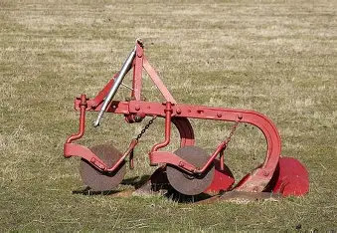
أتعرف الخطوات التي أوظف بها اسم الآلة
يدعو المدرس المتعلمين إلى الانتباه، وينطلق الصورة في تحديد الحدث والأداة التي ينجز بها الفعل الدال عليه، ويوضح سيرورة الإنجاز
1- ينطلق المدرس من الصورة لتحديد الفعل/الحدث الذي تدل عليه الصورة (الحرث).
2- تحديد الفعل الذي أخذت منه الأداة التي يستعملها الفلاح لحرث الأرض.
3- صياغة اسم الآلة الذي يدل على الأداة التي ينجز بها الفعل، وتركيبه في جملة.
- يَلْجَأُ الفَلّاحُ إِلى الْمِحْراثِ لِحرثِ الأرضِ.

Slide 37
الممارسة الموجهة الجماعية

Slide 38
ملء الفراغ باسم آلة مناسب يدل على مُخْتَرَعٍ مِنَ ݴلْمُخْتَرَعاتِ ݴلْحَديثَةِ
يطلب المدرس (ة) من جماعة القسم ملء الفراغ باسم آلة مناسب لسياق الكلام في كل جملة في مدة دقبقتين، ويحفزهم على الإنجاز، ثم ينهض متعلما لتقديم الإجابة، ويطلب منه توضيح سيرورة الإنجاز لزملائه، مع حث المتعلمين على إبداء رأيهم في جوابه
1- تُسْتَخدَمُ ....................... لرفع الأشياء الثقيلة.
2- يَسْتَعْملُ الجيشُ .................. لنقلِ الْجُنودِ من مكان إلى آخر.
3- يَسْتَخْدِمُ الطَّبيبُ ............................... لِلْكَشْفِ عَنِ الْأَحْشاءِ وَفَحْصِها.

Slide 39
ملء الفراغ باسم آلة مناسب يدل على مُخْتَرَعٍ مِنَ ݴلْمُخْتَرَعاتِ ݴلْحَديثَةِ
يطلب المدر س (ة) من جماعة القسم الانتباه والإنصات، وينهض متعلما لتقديم الإجابة، ويطلب منه توضيح سيرورة الإنجاز لزملائه، مع حث المتعلمين على إبداء رأيهم في جوابه
1- تُسْتَخدَمُ الرّافِعةُ لرفع الأشياء الثقيلة.
2- يَسْتَعْملُ الجيشُ شاحِنةً لنقلِ الْجُنودِ من مكان إلى آخر.
3- يَسْتَخْدِمُ الطَّبيبُ المِسْبارَ لِلْكَشْفِ عَنِ الْأَحْشاءِ وَفَحْصِها.

Slide 40
الممارسة الموجهة الثنائية
تساءلت ما إذا...
5 دقائق

Slide 41
ملء الفراغ باسم آلة مناسب يدل على مُخْتَرَعٍ مِنَ ݴلْمُخْتَرَعاتِ ݴلْحَديثَةِ
يطلب المدر س من كل متعلم (ة) الانطلاق من السياق لاختيار اسم آلة مناسب، لملء الفراغ في كل عبارة من العبارات المقترحة في مدة دقبقتين، ويدعوه إلى شرح سيرورة توصله إلى الجواب لزميله في سياق التصحيح التبادلي، ثم ينهض متعلما لتقديم الإجابة وشرح مسار التوصل إلى الإجابة
1- يُنْجِزُ ........... ݴلمَسائِلَ ݴلرِّياضِيَّةَ ݴلمُعقَّدةَ بِسُرْعَةٍ فائِقَةٍ.
2- اِعْتَمَدَ ݴلْباحِثُ عَلى ................... فَضائِيٍّ لِاسْتِكْشافِ سَطْحِ ݴلْكَوْكَبِ.
3- يَسْتَعْمِلُ ݴلبِيولوجيُّ ........................... لِمَعْرِفَةِ خَصائِصِ ݴلْكائِناتِ ݴلْحَيَّةِ.
4- أَصْدَرَتْ ݴلشَّرِكَةُ ݴلْفَرَنْسِيَّةُ "باروت" عام 2010 أَوَّلَ ................ بِدونِ طَيَّارِ جاهِزَةً لِلطَّيَرانِ يُتَحَكَّمُ فِيهَا عَبْرَ ݴلِاتّصالِ ݴلَّلاسِلْكِيِّ.

Slide 42
ملء الفراغ باسم آلة مناسب يدل على مُخْتَرَعٍ مِنَ ݴلْمُخْتَرَعاتِ ݴلْحَديثَةِ
يتتبع المدرس عمل كل ثنائي في إنجاز المطلوب، ويحفز كل متعلم (ة) على شرح سيرورة توصله إلى الجواب لزميله في سياق التصحيح التبادلي، ثم يستمع لإجابة أحدهم يشرح خطوات الإنجاز، مع تعليل الجواب المتوصل إليه
1- يُنْجِزُ الحاسوبُ ݴلمَسائِلَ ݴلرِّياضِيَّةَ ݴلمُعقَّدةَ بِسُرْعَةٍ فائِقَةٍ.
2- اِعْتَمَدَ ݴلْباحِثُ عَلى مِنظارٍ / مِرْصادٍ لِاسْتِكْشافِ سَطْحِ ݴلْكَوْكَبِ.
3- يَسْتَعْمِلُ ݴلبِيولوجيُّ المِجْهَرَ لِمَعْرِفَةِ خَصائِصِ ݴلْكائِناتِ ݴلْحَيَّةِ.
4- أَصْدَرَتْ ݴلشَّرِكَةُ ݴلْفَرَنْسِيَّةُ "باروت" عام 2010 أَوَّلَ طائِرَةٍ بِدونِ طَيَّارِ جاهِزَةً لِلطَّيَرانِ يُتَحَكَّمُ فِيهَا عَبْرَ ݴلِاتّصالِ ݴلَّلاسِلْكِيِّ.

Slide 43
الممارسة المستقلة
3 دقائق

Slide 44

أَقْرَأُ ݴلوَضْعيّةَ بِتَمعّنٍ، وَأنْجِزُ ݴلْمَطلوبَ، مراعيا معايير النجاح رفقته (الكراسة، ص: 39)
يدعو المدرس كل متعلم (ة) إلى الانطلاق من الوضعية لصياغة أربع جمل لإخبار زملائه بالمعروضات التي أثارت انتباهه في معرض الاختراعات موظفا أوزان اسم الآلة المقترحة، مع التصريح بسيرورة الإنجاز، يتتبع إنجازات المتعلمين، ويركز على العينة التي تحتاج إلى الدعم والإسناد، يتأكد من فهمهم للمطلوب، ويذكرهم بالخطوات اللازم اتباعها للوصول إلى الجواب الصحيح، ويحفزهم على الإنجاز، مع التنبيه على الأخطاء الشائعة، وتعزيز الإجابات الصحيحة. وتقديم التغذية الراجعة اللازمة
زُرْتَ رُفْقَةَ والِدَيْك مَعْرِضاً لِلْمُخْتَرَعاتِ ݴلْحَديثَةِ، فَأُعْجِبْتَ بِݴلْمَعْروضاتِ. رَكِّبْ أَرْبَعَ جُمَلٍ تُخْبِرُ فِيها زُمَلاءَك بِݴلِاخْتِراعاتِ الَّتِي أَثارَتِ انْتِباهَك، مُوَظَّفًا أَوْزَانَ اسْمِ ݴلْآلةِ ݴلْآتِيَةِ: مِفْعالٌ، فَاعِلَةٌ، مِفْعَلٌ، فَعَّالَة
أُنْجِزُ المَْطْلوبَ في دَفْتَرِِ ݴلتَّمارينِ، مُحْتَرِمًا مَعاييرَ ݴلنَّجاحِ:
لا | نسبيا | نعم | معايير النجاح
 |  |  | 1- أنجزت المطلوب: وظفت اسم الآلة لإخبار زملائي بالمعروضات التي أثارت انتباهك في المعرض. (4 جمل)
 |  |  | 2- استخدمت أوزان اسم الآلة المقترحة بشكل سليم
 |  |  | 3- وظفت جملا تامة المعنى والمبنى
 |  |  | 4- احترمت سلامة اللغة وعلامة الترقيم الخاصة بالتعجب.

Slide 45
أَقْرَأُ ݴلوَضْعيّةَ بِتَمعّنٍ، وَأنْجِزُ ݴلْمَطلوبَ، مراعيا معايير النجاح رفقته (الكراسة، ص: 39)
يستمع الأستاذ إلى أجوبة عينة من المتعلمين الذين استفادوا من الدعم والإسناد، ويلح عليهم في توضيح سيرورة التوصل إلى الجواب، والاستدلال على ذلك بمؤشرات توضح فهمهم دلالة أداة النداء في كل جملة، ويعمد رفقة جماعة الفصل إلى تصحيح التمرين
1- .....................................................................................................................................................................................................
2- .....................................................................................................................................................................................................
3- .....................................................................................................................................................................................................
4- .....................................................................................................................................................................................................
أُقَوِّمُ إنجازي في ضوء مَعاييرَ ݴلنَّجاحِ:
لا | نسبيا | نعم | معايير النجاح
 |  |  | 1- أنجزت المطلوب: وظفت اسم الآلة لإخبار زملائي بالمعروضات التي أثارت انتباهك في المعرض. (4 جمل)
 |  |  | 2- استخدمت أوزان اسم الآلة المقترحة بشكل سليم
 |  |  | 3- وظفت جملا تامة المعنى والمبنى
 |  |  | 4- احترمت سلامة اللغة وعلامة الترقيم الخاصة بالتعجب.

Slide 46

اختتام الحصة
5دقائق

Slide 47
قبل توديعكم، أدعوكم إلى الإجابة عن هذا السؤال في منازلكم:
يشرح المدرس النشاط المنزلي، وأهم العلميات الواجب القيام بها للتوصل إلى الجواب.
- تذكر أهداف الحصة.

Slide 48
خطوات استثمار الظاهرة اللغوية في الإنتاج الشفهي والكتابي
يطلب المدرس من المتعلمين تذكر خطوات استثمار الظاهرة اللغوية في التواصل الشفهي والكتابي.
توظيف اسم الآلة في سياقات تواصلية
تطبيق اسم الآلة
تعرف اسم الآلة ووظيفته

Slide 49
من يذكرني بما تعلمناه اليوم
يوجه المدرس المتعلمين إلى استثمار الخطاطة في تحديد الظاهرة التي تم تعرفها وتوظيفها
اسم الآلة القياسي
اسم مشتق يدل على الأداة التي أنجز بها الفعل.
فاعلة
فاعول
مِفْعالٌ
فَعَّالة
مِفْعلٌ
طابِعَةٌ
حاسوبٌ
مِسْلاطٌ
نَظّارةٌ
مِجْهَرٌ
اِخْتَرَعَ حَموتي نَظّارَةً ذَكِيَّةً.
يُوَظَّفُ الْمِجْهَرُ لِدِراسَةِ الْميكْروباتِ.

Slide 50
قبل توديعكم، أدعوكم إلى الإجابة عن هذا السؤال في منازلكم:
يشرح المدرس النشاط المنزلي، وأهم العلميات الواجب القيام بها للتوصل إلى الجواب.
زُرْتَ رفقة والِدِكَ مَعْرِضاً لِلْاخْتِراعاتِ يَعْرِضُ مَجْموعَةً مِنَ الْآلاتِ. رَكِّبْ خَمْسَ جُمَلٍ تُبَيِّنُ فيها لزُملائك وظيفةَ كُلِّ آلَةٍ موظفا أوزانَ اسم الآلة التي تَعَرَّفْتَها.

Slide 51

وَصَلْنَا إِلَى نِهَايَةِ ٱلْحصَّةِ. لَا تَنْسَوْا مُرَاجَعَةَ دُرُوسِكُمْ، وَإِنْجَازَ وَاجِبَاتِكُمْ.
اعد النشاط …باستخدام الخطوات
………..
إلى الحصة القادمة!

